Slide 1
Имущественный комплекс
принадлежащий ФГУП «Кубанское» ФСИН России
ИНН 2312151351

Slide 2
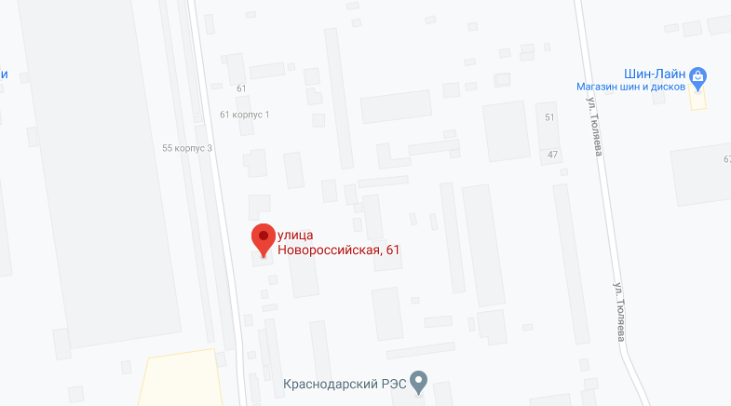



В отношении ФГУП «Кубанское» ФСИН России 23.08.2017 открыто конкурсное производство
Варыгин Алексей Анатольевич
Конкурсный управляющий
Разведение молочного крупного
рогатого скота, производство сырого
молока
Основной вид деятельности
350080, РФ, Краснодарский край, г. Краснодар, ул. Новороссийская, дом 61

Slide 3
ФГУП «Кубанское» ФСИН России располагает имуществом, расположенном по адресу: г. Краснодар, ул. Новороссийская, 61, рыночной стоимостью (без учёта НДС), согласно отчета об оценке от 14.02.2020, в размере 126 522 тыс. руб.:
Земельный участок, площадью 32 699 кв.м, с кадастровым номером 23:43:0413004:9, расположенный по адресу: г. Краснодар, ул. Новороссийская, 61.
Вид права – право долгосрочной аренды
Комплекс расположен на землях населенных пунктов
Территория имущественного комплекса по периметру огорожена, основные площадки и проезды заасфальтированы.
Район расположения характеризуется хорошей транспортной доступностью.
Комплекс оснащен основными коммуникациями – электроснабжение, водоснабжение, канализация.
Начальная цена лота – 130 011,2 тыс. руб.

Slide 4
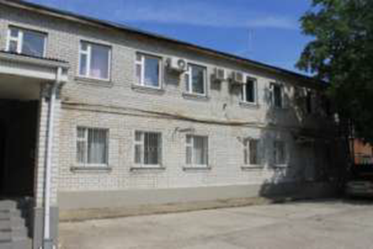
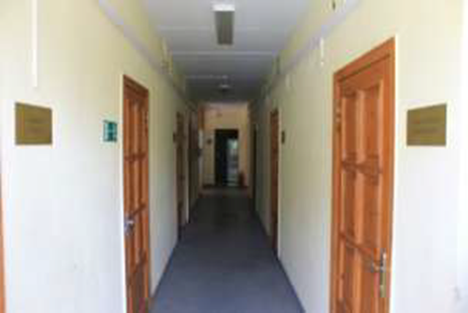
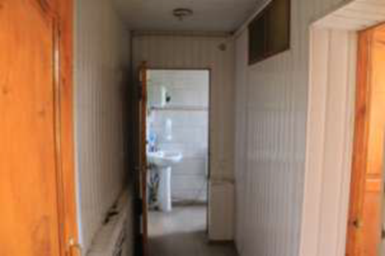
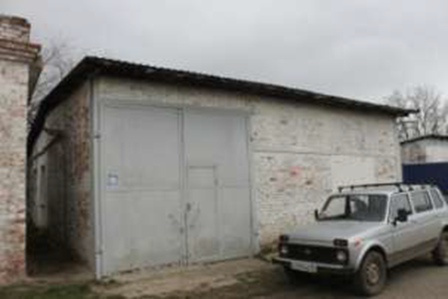
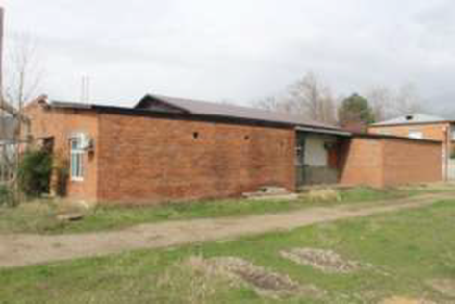
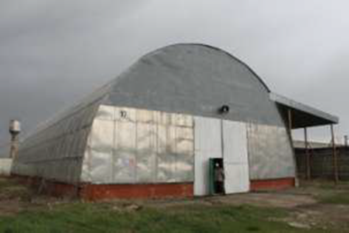
Административное здание, площадью 584,2 кв.м
Здание гаража, площадью 133,2 кв.м
Котельная литер Н, площадью 275 кв.м
Ангар металлический, площадью 458,6 кв.м

Slide 5
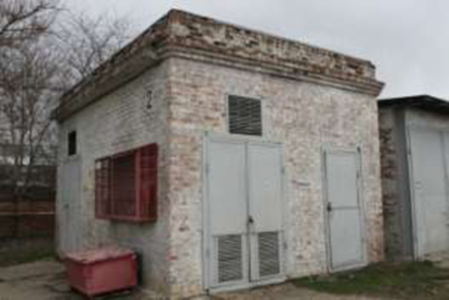
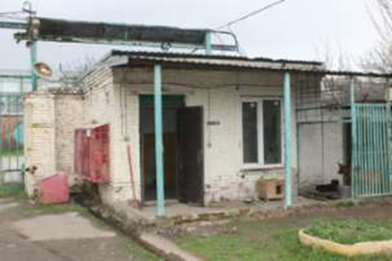
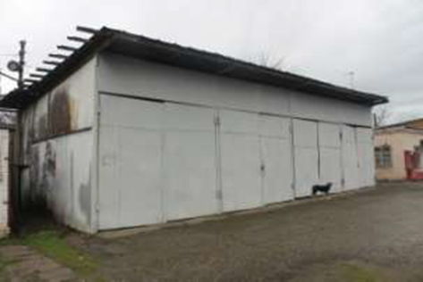
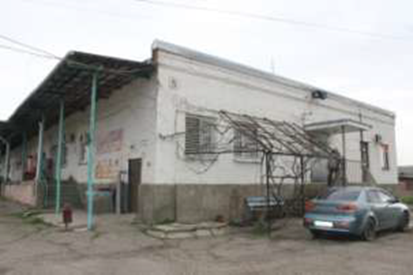
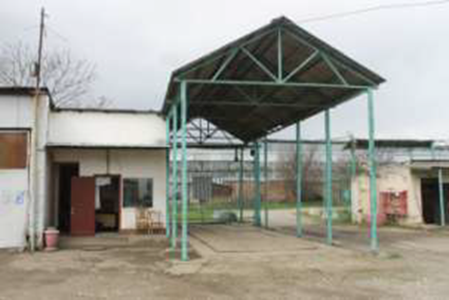
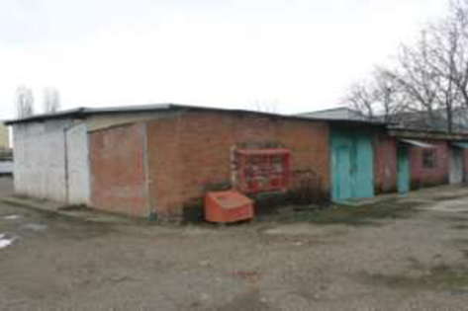
Подстанция, площадью 29.5 кв.м
Контрольно-пропускной пункт,
площадью 19,8 кв.м
Металлический склад 200 кв. м
Склад № 1 с пристройкой 438,7 кв.м,
консервный цех (здание склада №6 лит О2)
Прирельсовый склад, площадью 1 392,3 кв.м
Авто весовая, площадью 75,5 кв.м

Slide 6
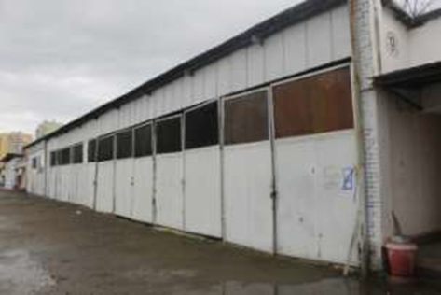
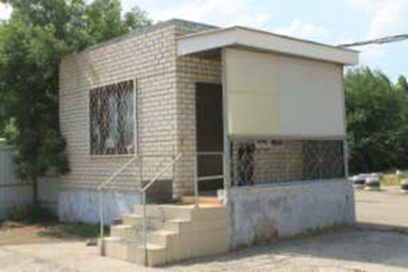
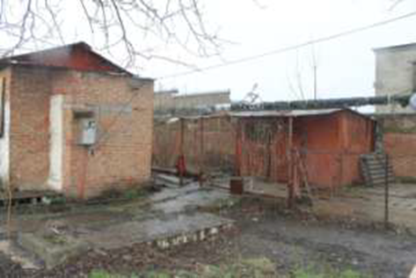
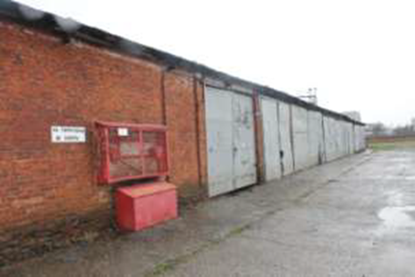
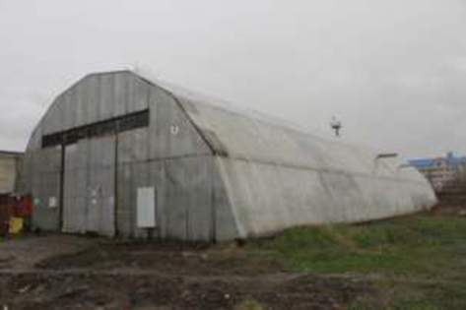
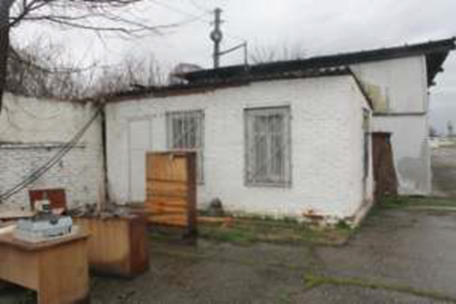
Склад №4
Проходная
Здание конторы ЖДУ
Склад №5
Ангар, площадью 568,2 кв.м
Мастерская №2

Slide 7
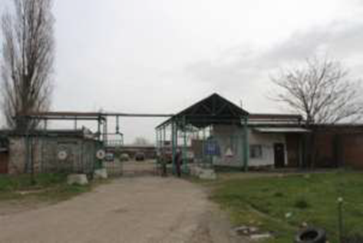
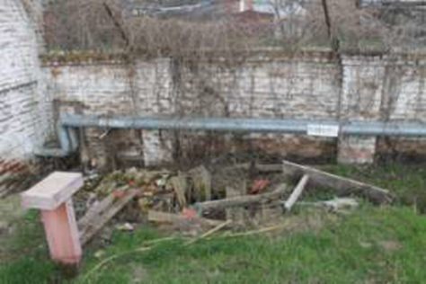
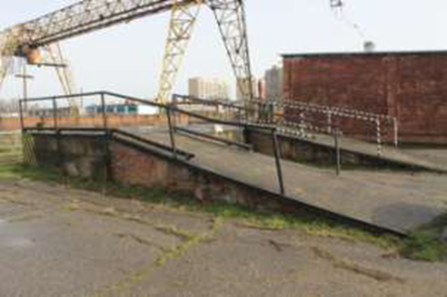
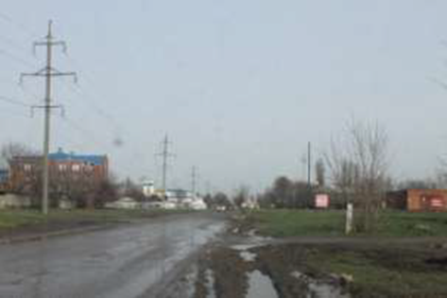
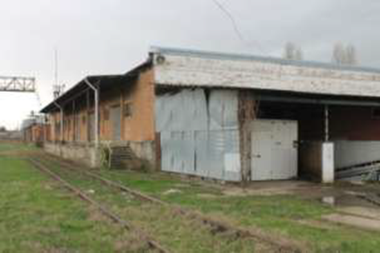
Въезд на территорию базы
Бетон разгрузочная площадка
литер Х1
Теплотрасса
Внешнее окружение
Подъездные ж/д пути

Slide 8

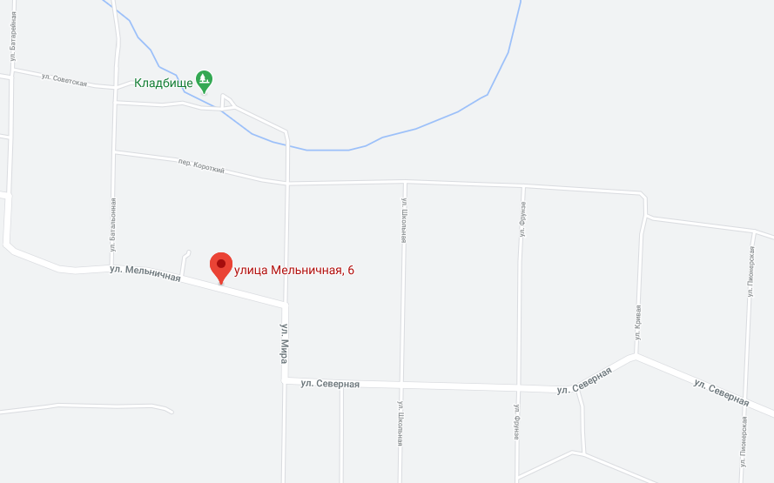
Стоимость имущества ФГУП «Кубанское» ФСИН, расположенного по адресу: Северский район, с. Львовское, ул. Мельничная, д.6 по результатам оценки составляет – 1 818 тыс. руб., в состав которого входит:
Земельный участок кадастровый номер 23:26:0703020:13, площадью 3 319 кв.м, расположенный по адресу: Краснодарский край, Северский район, с. Львовское, ул. Мельничная, 6.
Вид разрешенного использования: для эксплуатации нежилых помещений
Вид права: право долгосрочной аренды
Коммуникации:
электроснабжение, водо-
снабжение, канализация
Начальная цена лота –
11 839,30 тыс. руб.
Молокоприемный цех, общей площадью 34,6 кв.м

Slide 9
Молокоприемный цех, площадью 22,2 кв.м
Административное здание, площадью 15,6 кв. м
Компрессорная, площадью 33,9 кв.м
Вагон-бытовка 5*2,4 м

Slide 10
Резервуар горячей воды 16 куб.м
Подъездные пути
Общий вид территории

Slide 11
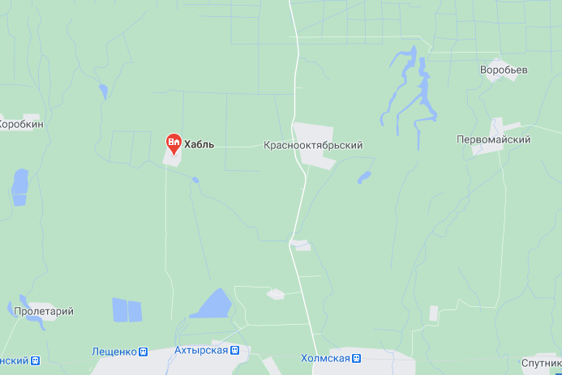

Стоимость имущества ФГУП «Кубанское» ФСИН, расположенного по адресу: Северский район, п. Октябрьский, согласно отчету об оценке составляет – 1 424 тыс. руб., в состав которого входит:
Земельный участок Хабль, площадью 2 225 кв.м
Вид права – право долгосрочной аренды
Категория земель – земли промышленности, энергетики, транспорта, связи и иного специального назначения
Вид разрешенного использования: для эксплуатации цеха по производству пищевых продуктов
Здание цеха по производству
мясных полуфабрикатов,
общей площадью 334,5 кв.м,
Кадастровый номер:
23:26:0000000:813
Начальная цена лота –
1 603, 93 тыс. руб.

Slide 12
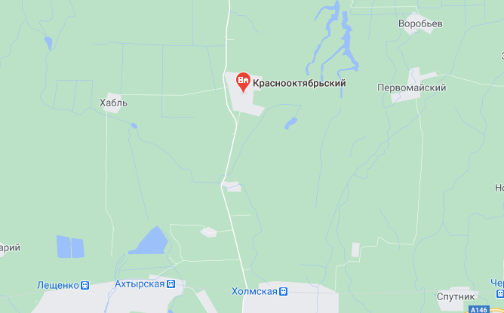
Стоимость имущества ФГУП «Кубанское» ФСИН, расположенного по адресу: Абинский район, х. Краснооктябрьский, колхоз «Кавказ» согласно отчету об оценке составляет – 10 951 тыс. руб., в состав которого входит:
Земельный участок, площадью 88 079 кв.м
Кадастровый номер: 23:35:0801000:1363
Вид права – право долгосрочной аренды
Категория земель – земли сельскохозяйственного назначения
Вид разрешенного использования: эксплуатация МТФ
Земельный участок, площадью 3 599 кв.м
Кадастровый номер: 23:35:0801000:1364
Вид разрешенного использования: эксплуатация водонапорной башни
Местоположение участков: Абинский р-он, в 500 м южнее хутора Краснооктябрьского.
Начальная цена лота - 11 077, 40 тыс. руб.

Slide 13
Здание телятника, площадью 2 649,3 кв.м,
Кадастровый номер:
23:01:0801006:1228
Здание коровника с
пристройками, площадью 1588,4 кв.м, кадастровый
номер: 23:01:0801006:1230
Здание коровника с
пристройками, площадью 788 кв.м, кадастровый номер: 23:01:0801006:1231
Здание коровника с
пристройками, площадью 771,3 кв.м, кадастровый
номер: 23:01:0801006:1229
Бытовые помещения,
площадью 104,3 кв.м, кадастровый номер: 23:01:0801006:122
Здание мастерской, площадью 70 кв.м

Slide 14
Навес
Силосная траншея
Торговый киоск
Склад

Slide 15
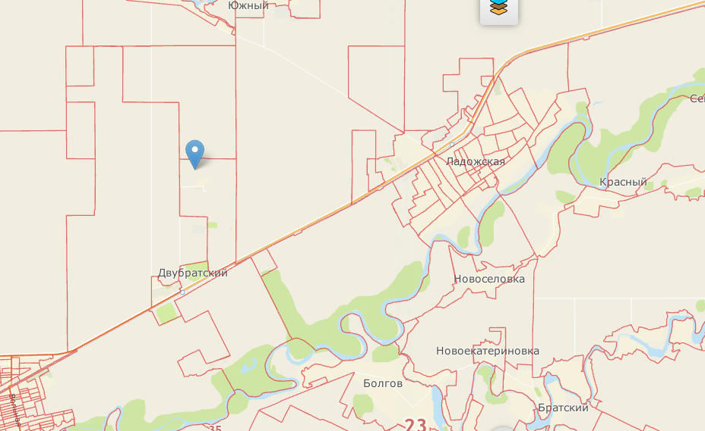

Стоимость имущества ФГУП «Кубанское» ФСИН, расположенного в Усть-Лабинском районе, п. Двубратский, согласно отчета об оценке составляет – 9 735 тыс. руб., в состав которого входят:
здания и сооружения, предназначенные для сельскохозяйственной деятельности, расположенные на
земельном участке сельскохозяйствен-
ного назначения.
Право аренды на земельный участок с кадастровым номером 23:35:0701003:16, площадью 80 922 кв.м
Право на земельный участок не зарегистрировано.
Вид разрешенного использования: для эксплуатации сельскохозяйственной недвижимости
Коммуникации: электроснабжение
Начальная цена лота – 9 883, 56 тыс. руб.

Slide 16
Строение 2
Строение 1
Мобильный пункт охраны
Металлоконструкция ангар
Корпус 3
Корпус 2

Slide 17
Корпус 7, площадью 979 кв.м
Бойня, площадью 46,5 кв.м
Корпус 4, площадью 1310,5 кв.м
Кормокухня для животных, площадью 286,4 кв.м
Корпус 1
Корпус 5, площадью 1014,6 кв.м

Slide 18

ФГУП «Кубанское» ФСИН также располагает иным имуществом, стоимостью, согласно отчета об оценке - 14 703 тыс. руб.:
Оборудование (специализированное оборудование, трансформатор, орг.техника, персональные компьютеры, рабочии станции и др.);
ТМЦ; дебиторская задолженность в сумме 2 403,6 тыс.руб.;
Транспортные средства (автомобили, грузовые автомобили, комбайны,
трактора, тележки, эскалаторы и др.)

Slide 19

На электронной площадке АО «НИС» www.nistp.ru с 16.08.2021 по 12.10.2021 проводятся электронные торги по реализации вышеперечисленного имущества:
Лот №1: Отдел хозяйственного обеспечения, расположенный по адресу: г. Краснодар, ул. Новороссийская, 61. Начальная цена лота – 130 011, 20 тыс. руб.
Лот № 2: Молочный цех «Львовский»: Краснодарский край, Северский район, с. Львовское, ул. Мельничная, д.6.
Начальная цена лота – 11 839, 30 тыс. руб.
Лот № 3: Колбасный цех: Краснодарский край, р-н Северский, ст-ца Смоленская, здание цеха по производству мясных замороженных полуфабрикатов, п. Хабль.
Начальная цена лота – 1 603, 92 тыс. руб.
Лот № 4: Сельхозучасток «Мингрельский»: Краснодарский край, Абинский р-н, х. Краснооктябрьский колхоз «Кавказ», МТФ № 1.
Начальная цена лота – 11 077, 40 тыс. руб.
Лот № 5: Сельхозучасток: Краснодарский край, Усть-Лабинский район, п. Двубратский.
Начальная цена лота – 9 883, 56 тыс. руб.

Slide 20
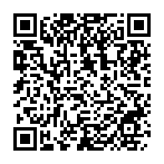
Заявки на участие в торгах принимаются с 16.08.2021 до 12.10.2021 в электронной форме на сайте электронной площадки. Минимальная цена продажи имущества посредством публичного предложения составляет 10 (десять) процентов от начальной цены продажи имущества/лота.
Организатор торгов - ООО «Агора».
Вся информация размещена на официальном ресурсе по адресу:
https://bankrot.fedresurs.ru/MessageWindow.aspx?ID=412AE04B91FBF2D8EBD425C1691EF841&attempt=1

Slide 21

Спасибо за внимание!
Администрация муниципального образования
город Краснодар
Получить консультацию или отправить заявку на инвестиционный проект можно на официальном инвестиционном портале города Краснодар:
www.investment.krd.ru
350000 г. Краснодар, ул. Красная, 122
Инвесторам телефон для справок:
+ 7 (861) 259-82-17
e-mail: plan@krd.ru

